Slide 1

TIẾNG VIỆT 3
Tuần 21
Bài 6: Cây gạo
Tiết 3: Luyện tập: Biện pháp so sánh;
Đặt và trả lời câu hỏi ở đâu?

Slide 2
KHỞI ĐỘNG

Slide 3
Trò chơi: “Đố bạn”
Luật chơi: Có 2 đội chơi, mỗi đội 5 bạn. Mỗi đội lần lượt cử 1 thành viên tham gia thi với nhau. GV ngẫu nhiên đưa ra từ ngữ yêu cầu thành viên tham gia lượt chơi của 2 đội tìm 1 từ ngữ khác có nghĩa giống với từ ngữ đã nêu. Trong thời gian 3 phút, đội nào có nhiều lượt chơi thắng nhất thì giành chiến thắng.

Slide 4
Trò chơi: “Đố bạn”
xanh biếc
lạ kì
Siêng năng
yêu mến
yên tĩnh

Slide 5
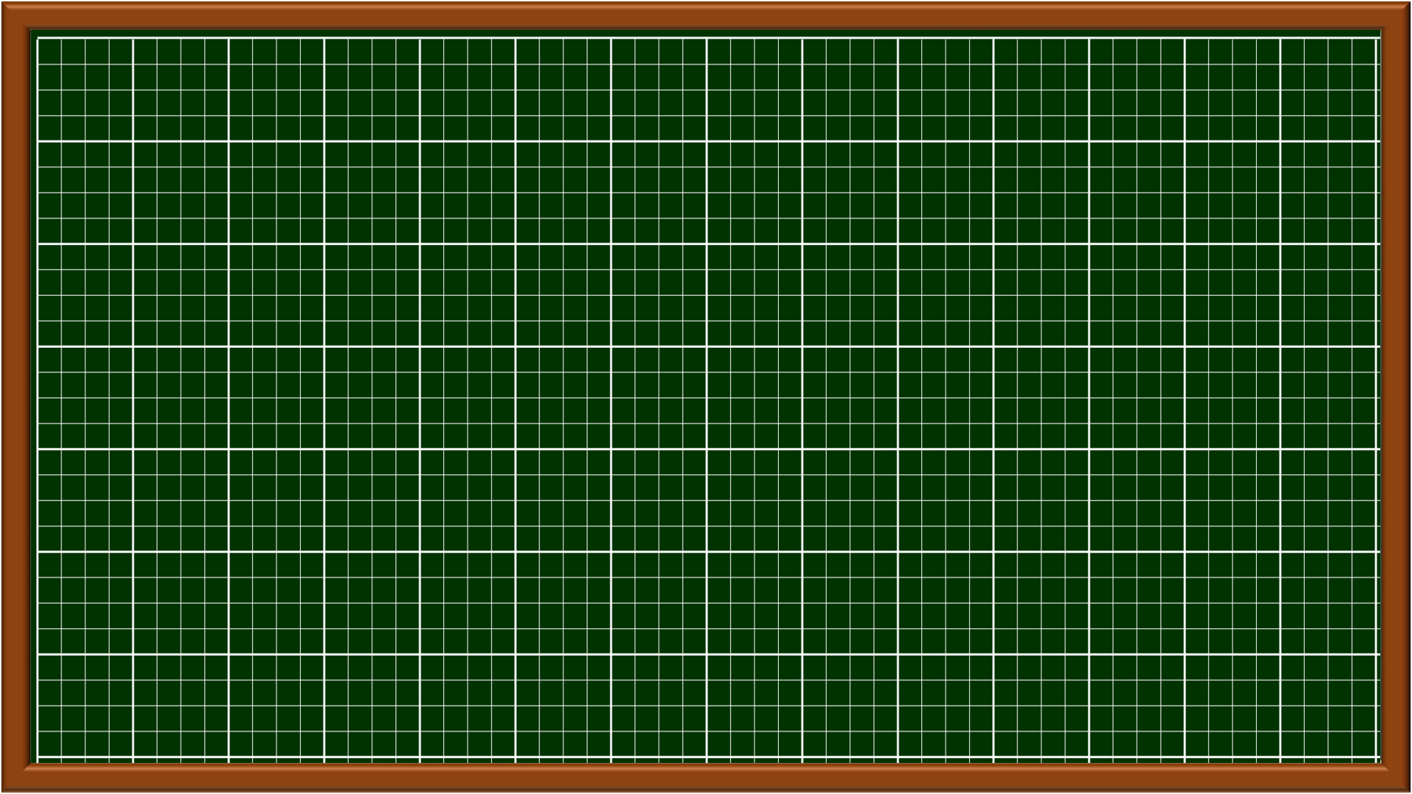
Thứ ngày κáng năm 202…
TΗĞng VΗİΙ
Luyện tập
Biện pháp so sánh;
Đặt và trả lời câu hỏi Ở đâu?
S/29

Slide 6
1
Đọc đoạn văn dưới đây và trả lời câu hỏi:
Từ xa nhìn lại, sừng sững như một khổng lồ. Hàng ngàn là hàng ngàn hồng tươi. Hàng ngàn là hàng ngàn trong xanh.
cây gạo
tháp đèn
bông hoa
ngọn lửa
búp nõn
ánh nến
a. Những sự vật nào được so sánh với nhau?
b. Chúng được so sánh với nhau ở đặc điểm gì?
c. Theo em, câu văn chứa hình ảnh so sánh có gì hay?

Slide 7
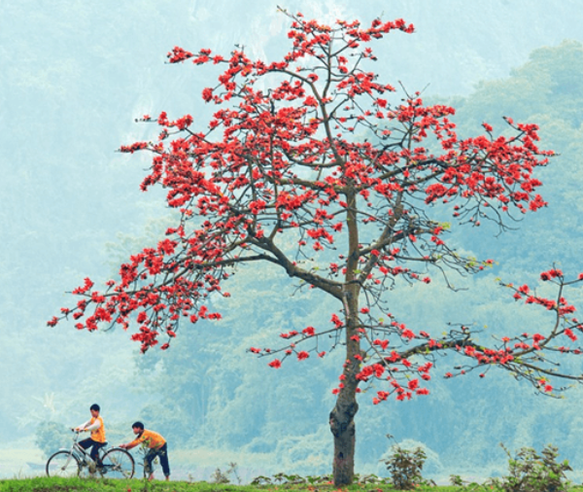
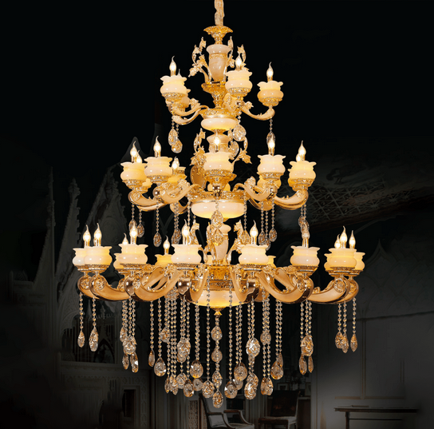
b. Chúng được so sánh với nhau ở đặc điểm gì?
cây gạo
tháp đèn
Giống nhau về hình dạng

Slide 8
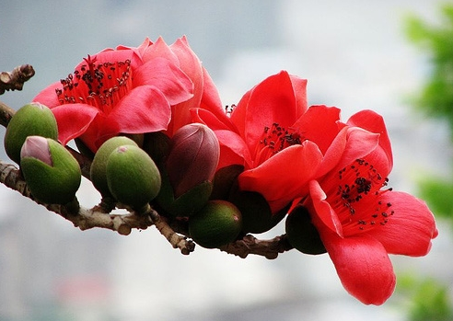
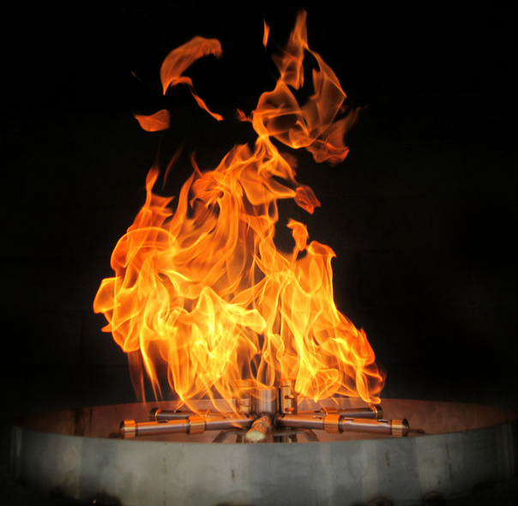
b. Chúng được so sánh với nhau ở đặc điểm gì?
bông hoa
ngọn lửa
Giống nhau về màu sắc

Slide 9
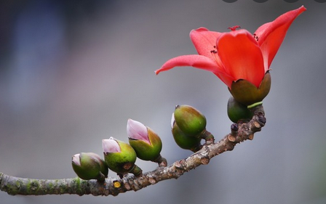

b. Chúng được so sánh với nhau ở đặc điểm gì?
búp nõn
ánh nến
Giống nhau về cả
hình dạng và màu sắc

Slide 10
c. Theo em, câu văn chứa hình ảnh so sánh có gì hay?
Câu văn chứa hình ảnh so sánh đem tới sự nhận thức mới mẻ về sự vật, giúp sự vật cụ thể hơn, sinh động hơn, giàu sức gợi hình, gợi cảm hơn.

Slide 11
Biện pháp so sánh có tác dụng gì trong câu văn?
Biện pháp so sánh là một biện pháp tu từ sử dụng nhằm đối chiếu các sự vật, sự việc này với các sự vật, sự việc khác để tìm ra sự tương đồng với mục đích tăng sứ gợi hình và gợi cảm khi diễn đạt.

Slide 12
2
Ghi kết quả bài tập 1 vào vở theo mẫu sau:
Sự vật 1 | Từ so sánh | Sự vật 2
cây gạo
như
tháp đèn khổng lồ
Hàng ngàn bông hoa
hàng ngàn ngọn lửa hồng tươi
là
Hàng ngàn búp nõn
hàng ngàn ánh nến trong xanh
là
Câu văn 1:
“Từ xa nhìn lại, sừng sững một .”
Câu văn 2:
“ .”
Câu văn 3:
“ .”
cây gạo
là
hàng ngàn ngọn lửa hồng tươi
Hàng ngàn bông hoa
tháp đèn khổng lồ
Hàng ngàn búp nõn
là
hàng ngàn ánh nến trong xanh
như

Slide 13
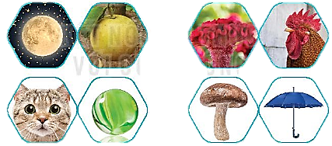
3
Quan sát tranh tìm những sự vật có đặc điểm giống nhau (hình dạng, màu sắc,…).
Đặt câu so sánh các sự vật đó với nhau.

Slide 14
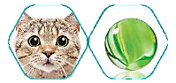
Quan sát tranh con mèo và hòn bi ve, xem mắt mèo và hòn bi ve có đặc điểm gì giống nhau?
Mắt mèo và hòn bi ve đều tròn, có màu xanh. (đặc điểm giống nhau về hình dạng, màu sắc).
M: Mắt mèo tròn như hòn bi ve

Slide 15
M: Mắt mèo tròn như hòn bi ve
Sự vật 1
Sự vật 2
Trong câu mẫu có:
- Hai sự vật được so sánh với nhau là “mắt mèo” và “hòn bi ve”.
- Đặc điểm được so sánh là “tròn”.
- Từ so sánh là “như”.

Slide 16

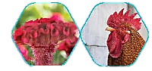
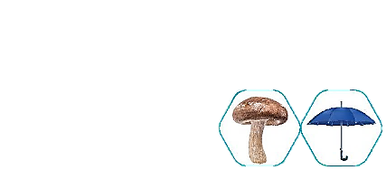
Thảo luận nhóm đôi

Slide 17
Mặt trăng và quả bưởi đều có hình tròn và màu vàng.
Đặc điểm giống nhau về hình dạng và màu sắc.
Trăng tròn như quả bưởi.

Slide 18
Hoa mào gà có hình dạng và màu sắc giống mào của con gà.
Hoa mào gà đỏ giống mào của chú gà.

Slide 19
Cây nấm có hình dạng giống như chiếc ô.
Cây nấm trông như chiếc ô.

Slide 20
4
Cùng bạn hỏi - đáp về địa điểm diễn ra
các sự việc trong đoạn văn sau:
Trên vòm cây, lũ chim sẻ đang trò chuyện ríu rít. Dưới đất, đám lá khô cuống cuồng chạy, va vào nhau sột soạt. Trước hiên nhà, tấm mành che đung đưa, lách cách. Trong nhà, em bé chợt giật mình tỉnh giấc. “Suỵt, im nào!” – Ngọn gió thầm nhắc. Và bỗng dưng tất cả dừng lại thật.
(Ngọc Minh)
M:
- Lũ chim sẻ đang trò chuyện ở đâu?
- Lũ chim sẻ đang trò chuyện trên vòm cây.

Slide 21
Thảo luận
nhóm đôi

Slide 22
1
- Lũ chim sẻ đang trò chuyện ở đâu?
- Ở đâu đám lá khô cuống cuồng chạy, va vào nhau sột soạt?
- Ở đâu đám lá khô cuống cuồng chạy, va vào nhau sột soạt?
- Lũ chim sẻ đang trò chuyện trên vòm cây.
- Dưới đất, đám lá khô cuống cuồng chạy, va vào nhau sột soạt.
- Dưới đất, đám lá khô cuống cuồng chạy, va vào nhau sột soạt.
2
- Tấm mành che đung đưa, lách cách ở đâu?
- Tấm mành che đung đưa, lách cách ở đâu?
- Trước hiên nhà, tấm mành che đung đưa, lách cách.
- Trước hiên nhà, tấm mành che đung đưa, lách cách.
3
- Em bé chợt giật mình tỉnh giấc ở đâu?
- Em bé chợt giật mình tỉnh giấc ở đâu?
4
- Trong nhà, em bé chợt giật mình tỉnh giấc.
- Trong nhà, em bé chợt giật mình tỉnh giấc.

Slide 23

Khi hỏi địa điểm diễn ra sự việc, chúng ta phải sử dụng cụm từ “Ở đâu?” ở đầu hoặc cuối câu; Khi trả lời câu hỏi “Ở đâu?”, chúng ta phải sử dụng từ ngữ chỉ địa điểm.
KẾT LUẬN

Slide 24
TRÒ CHƠI
CHỌN SỐ

Slide 25
Em hãy lật một số và trả lời câu hỏi:
1
2
3
4
5
6

Slide 26
Đáp án:
1
Câu hỏi số 1:
Tìm các từ chỉ sự vật trong câu văn sau :
Cây Cầu Thê Húc cong cong như con tôm dẫn thẳng tới Đền Ngọc Sơn.

Slide 27
Đáp án:
2
Câu hỏi số 2:
Tìm những sự vật được so sánh với nhau trong các câu dưới đây:
Hai bàn tay em
Như hoa đầu cành.

Slide 28
Đáp án:
3
Câu hỏi số 3:
Tìm những sự vật được so sánh với nhau trong câu dưới đây:
Mặt biển sáng trong như tấm thảm khổng lồ bằng ngọc thạch.

Slide 29
Đáp án:
4
Câu hỏi số 3:
Tìm đặc điểm được so sánh với nhau trong câu dưới đây:
Cây Cầu Thê Húc cong cong như con tôm dẫn thẳng tới Đền Ngọc Sơn.

Slide 30
Đáp án:
5
Câu hỏi số 2:
Tìm từ so sánh với nhau trong các câu dưới đây:
Mặt biển sáng trong như tấm thảm khổng lồ bằng ngọc thạch.

Slide 31
6
Câu hỏi số 2:
Đặt câu hỏi và câu trả lời về địa điểm diễn ra sự việc trong các câu dưới đây:
Hai bên bờ sông, hoa phượng vĩ nở đỏ rực.
Đáp án:
Hoa phượng vĩ nở đỏ rực ở đâu?
Hai bên bờ sông, hoa phượng vĩ nở đỏ rực.

Slide 32


TẠM BIỆT!

